Slide 1
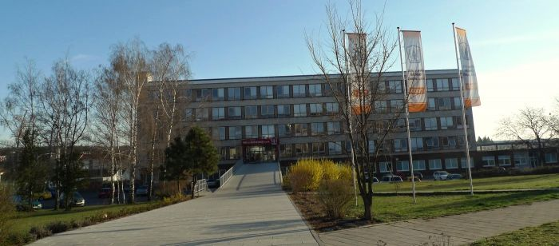
Střední odborná škola Přímětická
PŘÍMĚTICKÁ 1812/50
ZNOJMO, 669 41
Obor: Automechanik
Délka Příjímací zkoušky: ČJ, M
Ukončení: výuční list, maturita
Školné: Žáci neplatí školné
Odkaz

